Slide 1


Services études, statistiques, évaluation

Slide 2
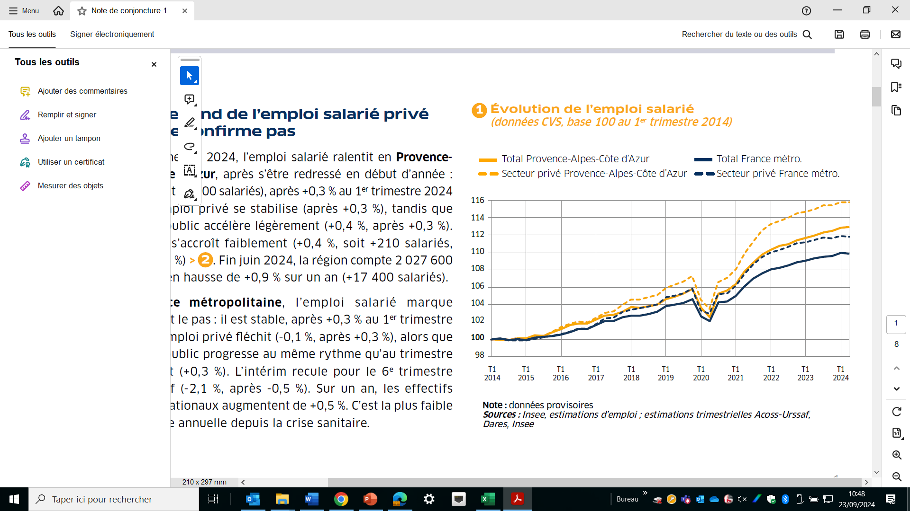
Le rebond de l’emploi salarié privé ne se confirme pas
Au T2 2024
(par rapport au T1 2024)
+0,1 % (après +0,3 %)
stable (après +0,3 %)

Slide 3
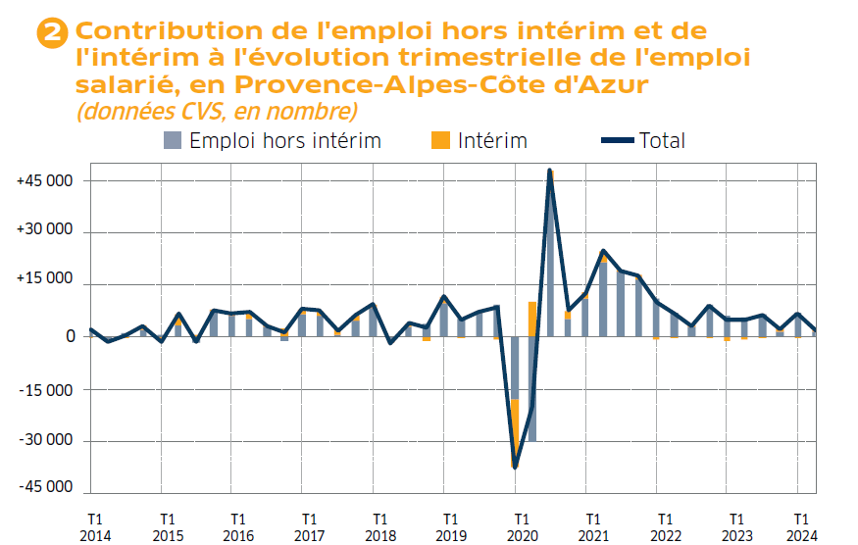
Un ralentissement dû à l’emploi hors intérim
Au T2 2024,
+1 990 emplois :
+1 780
emplois hors intérim
+210 intérimaires

Slide 4
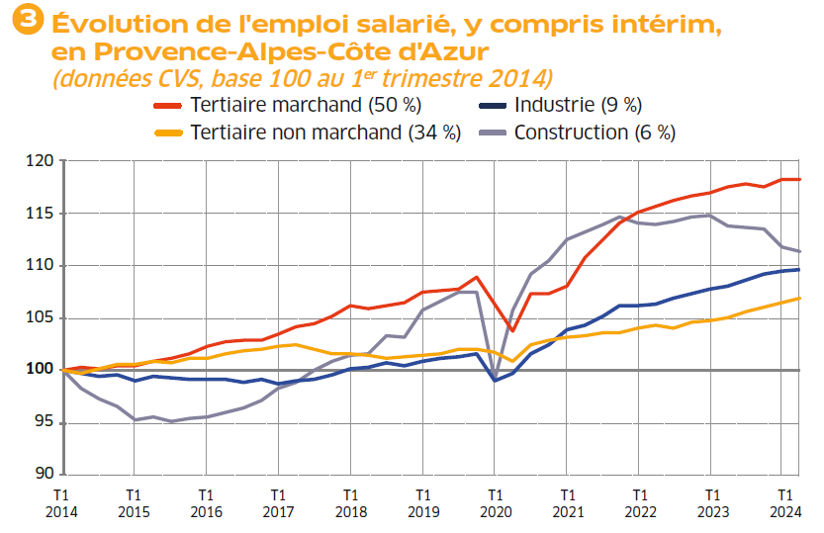
La quasi-totalité des secteurs d’activité à la peine
Au T2 2024:
stable (après +0,5 %)
-0,4 % (après -1,5%)
+0,1 % (après +0,3 %)
+0,4 % (après +0,4 %)

Slide 5
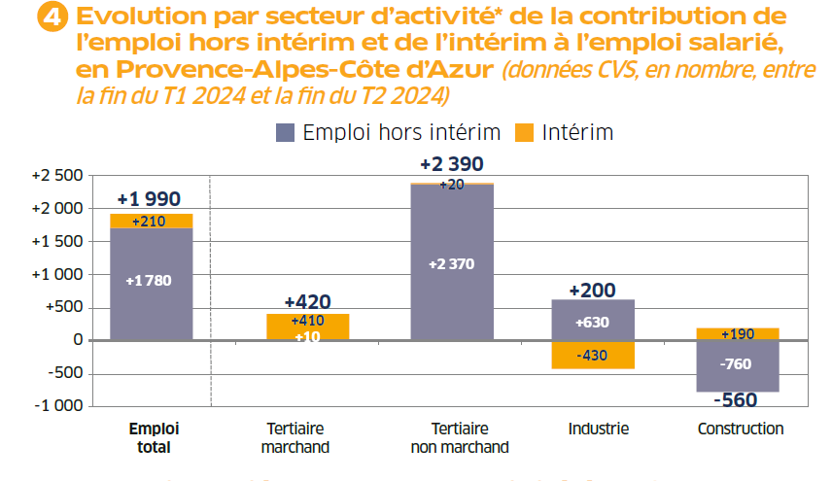
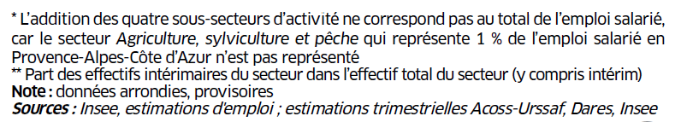
L’intérim pénalise le secteur de l’industrie

Slide 6
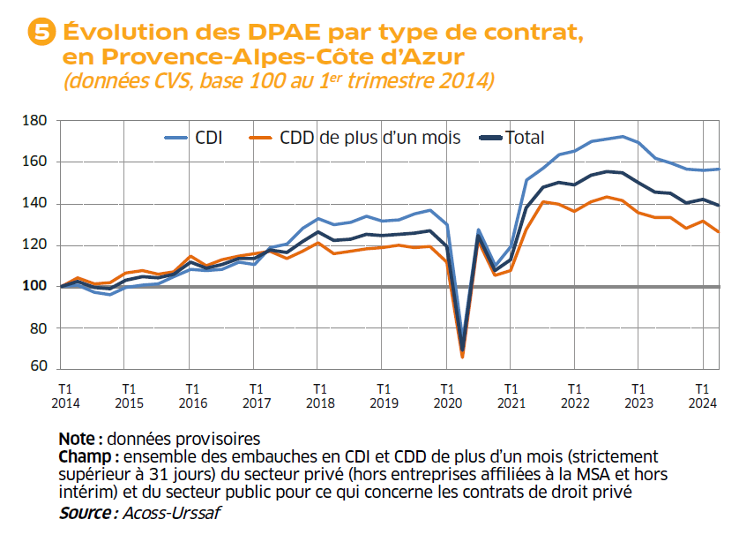
Baisse des embauches, malgré un rebond des CDI

Slide 7
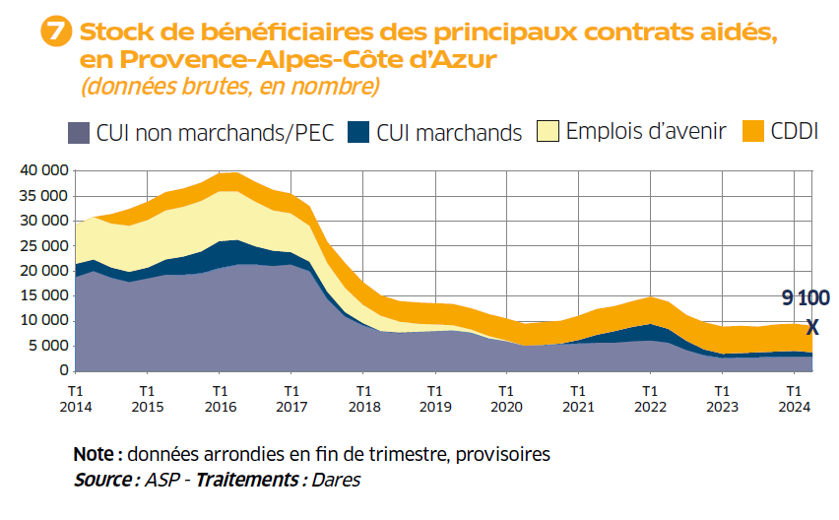
Le nombre de bénéficiaires de contrat aidé repart à la baisse

Slide 8
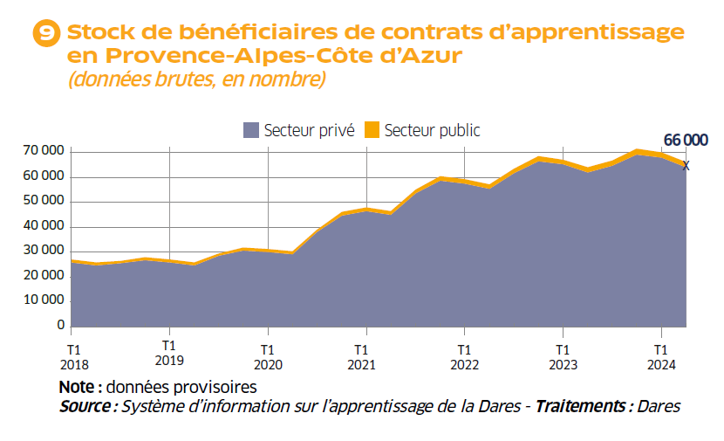
La faible croissance annuelle de l’apprentissage
se poursuit

Slide 9
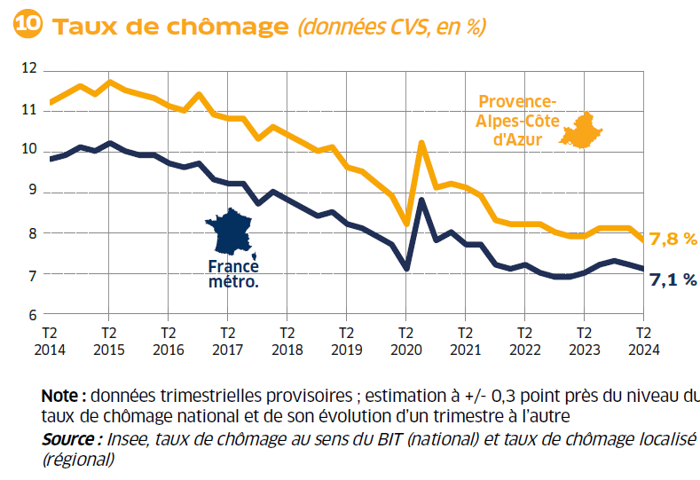
Le taux de chômage repart à la baisse
Par rapport
au T1 2024 :
-0,3 point
-0,1 point

Slide 10
La diminution prévaut dans tous les départements de la région…
Note : données trimestrielles provisoires ; estimation à +/- 0,3 point près du niveau du taux de chômage national
et de son évolution d’un trimestre à l’autre
Source : Insee, taux de chômage au sens du BIT (national) et taux de chômage localisé (régional et départementaux)

Slide 11
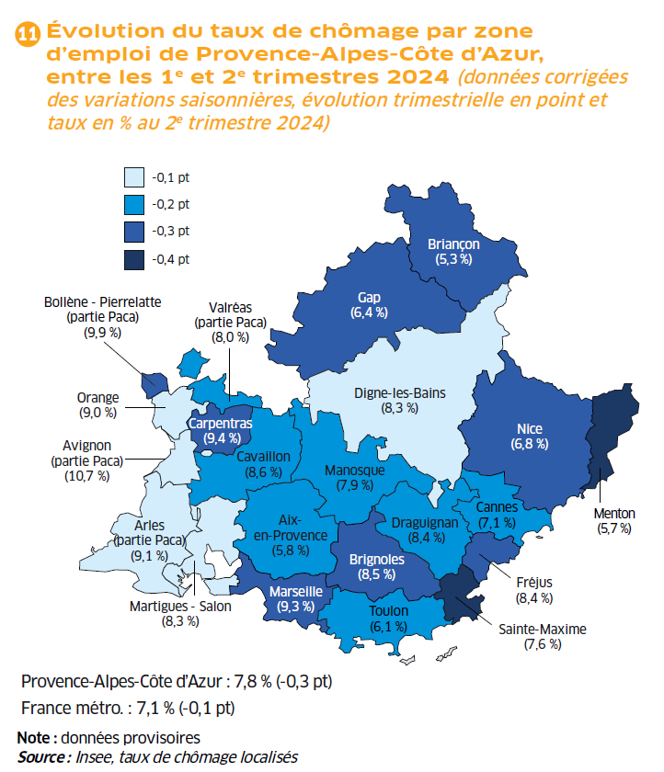
… et dans toutes les zones d’emploi

Slide 12
Au 2e trimestre 2024, la demande d’emploi confirme son recul
445 200 demandeurs d’emploi catégories A,B,C en moyenne
au T2 2024

Slide 13
La baisse trimestrielle est identique pour les femmes et les hommes

Slide 14
Toutes les tranches d’âge sont concernées

Slide 15
La demande d’emploi de longue durée repart à la baisse

Slide 16
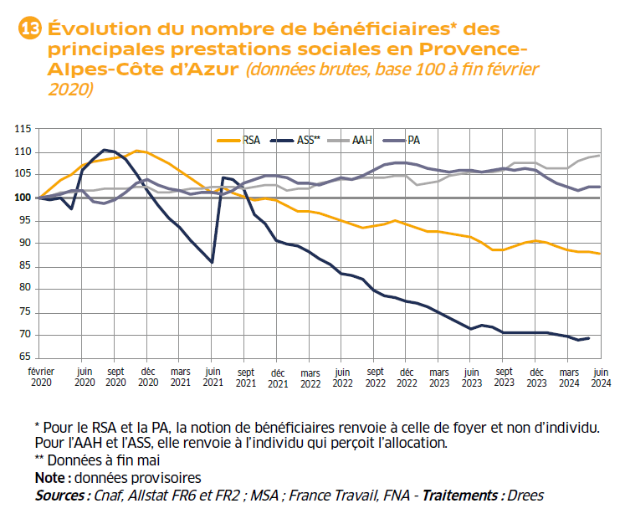
Sur un an, nouvelles baisses du nombre de bénéficiaires du RSA et de l’ASS ; recul de la prime d’activité; hausse pour l’AAH

Slide 17
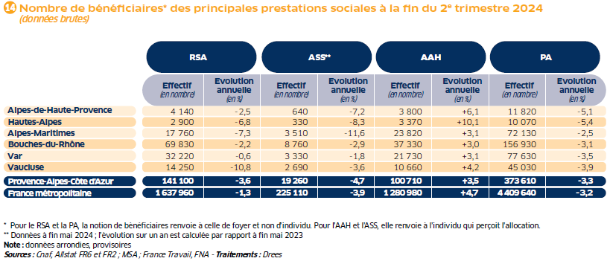
Un repli du nombre de foyers bénéficiaires du RSA bien plus marqué qu’au niveau national dans tous départements de la région, sauf le Var

Slide 18
Pour en savoir plus
La Note de conjoncture de la Dreets Provence-Alpes-Côte d’Azur:
https://paca.dreets.gouv.fr/Les-publications-periodiques-9124
Les éclairages conjoncturels départementaux :
http://paca.dreets.gouv.fr/Les-outils-de-pilotage-territorialises
Retrouvez tous nos indicateurs dans le Tableau de bord des indicateurs clés
en téléchargement sur le site de la Dreets Provence-Alpes-Côte d’Azur :
  https://paca.dreets.gouv.fr/Les-indicateurs-cles-de-la-Dreets-Paca

